Slide 1
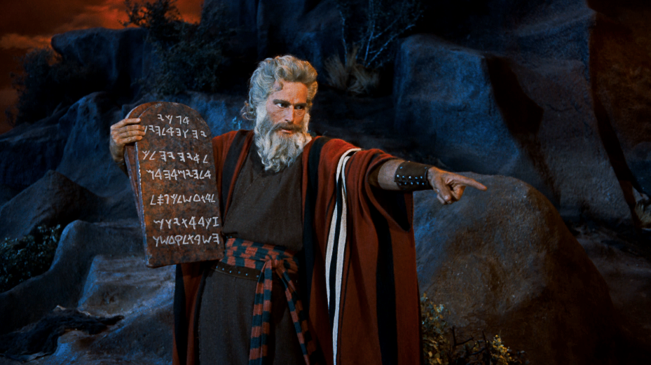
Dekalóg
Desať Božích prikázaní

Slide 2
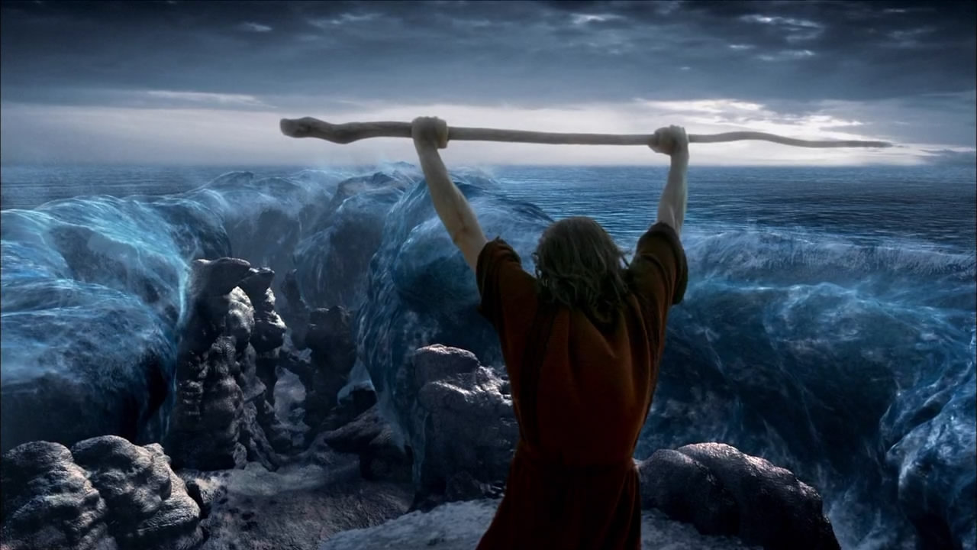
Video – film
Desať Božích prikázaní
TREY
research

Slide 3
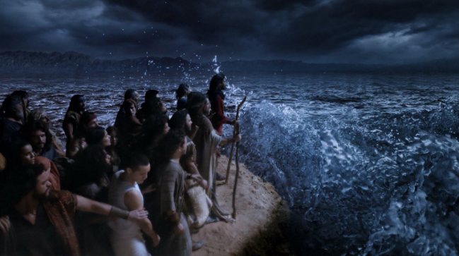
Video
Mojžiš
Mojžiš I. (90 min.)
https://www.youtube.com/watch?v=KqMP9HGJFxg
Mojžiš II. (90 min.)
https://www.youtube.com/watch?v=VKc5IEosJpw
Desať Božích prikázaní (170 min.)
https://www.youtube.com/watch?v=BbAP47b4JQo

